Slide 1



LĨNH VỰC: PTTM
ĐỀ TÀI: LÀM Ô TÔ TẢI (EDP)
Chủ đề: Giao thông
Đối tượng: Trẻ 5 - 6 tuổi
GV thực hiện: Phạm Thị Kim Huế

Slide 2

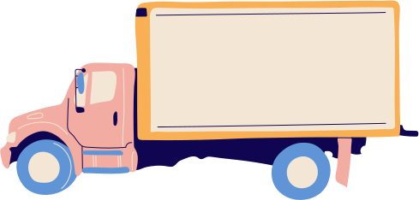
HOẠT ĐỘNG 1: HỎI
(Xác định vấn đề)

Slide 3

BƯỚC 2: TƯỞNG TƯỢNG

Slide 4

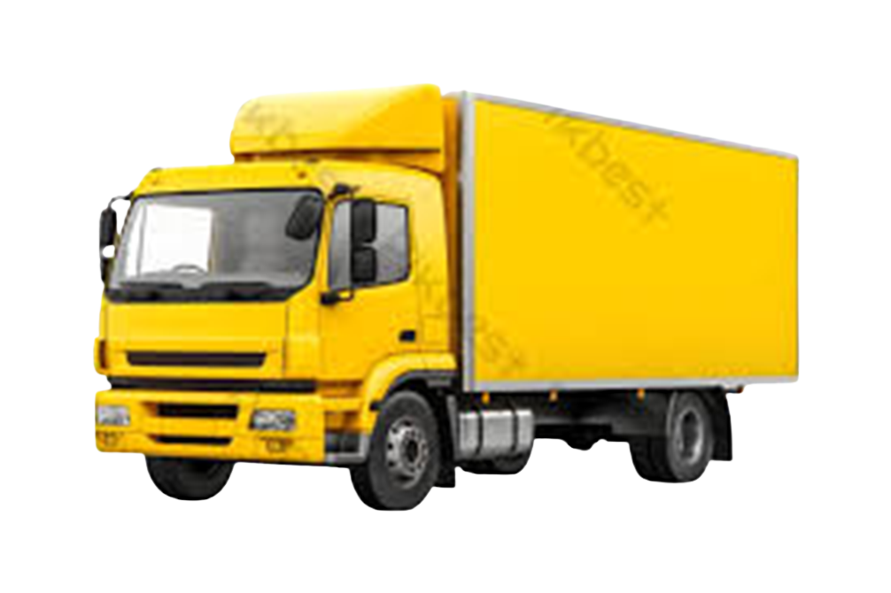
Đầu xe
Thùng xe
Bánh xe

Slide 6
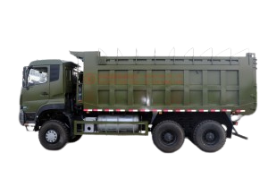

Slide 7
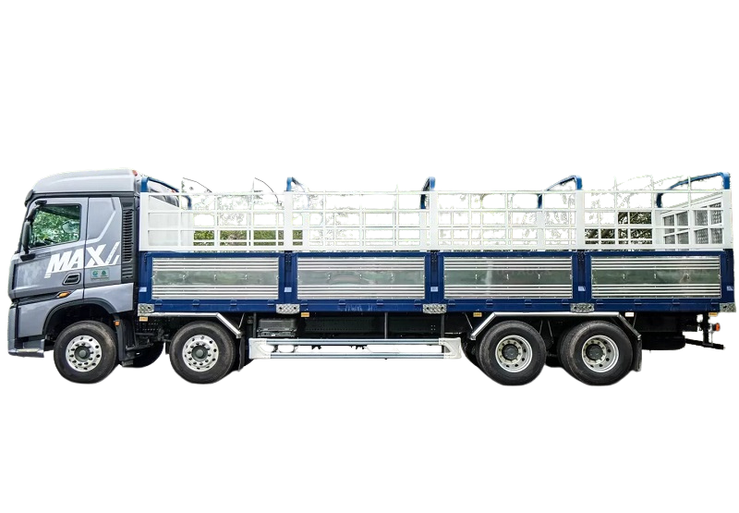

Slide 8
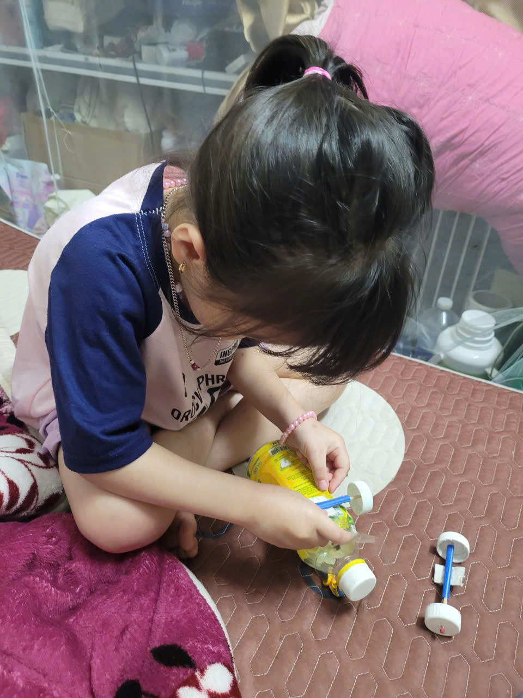
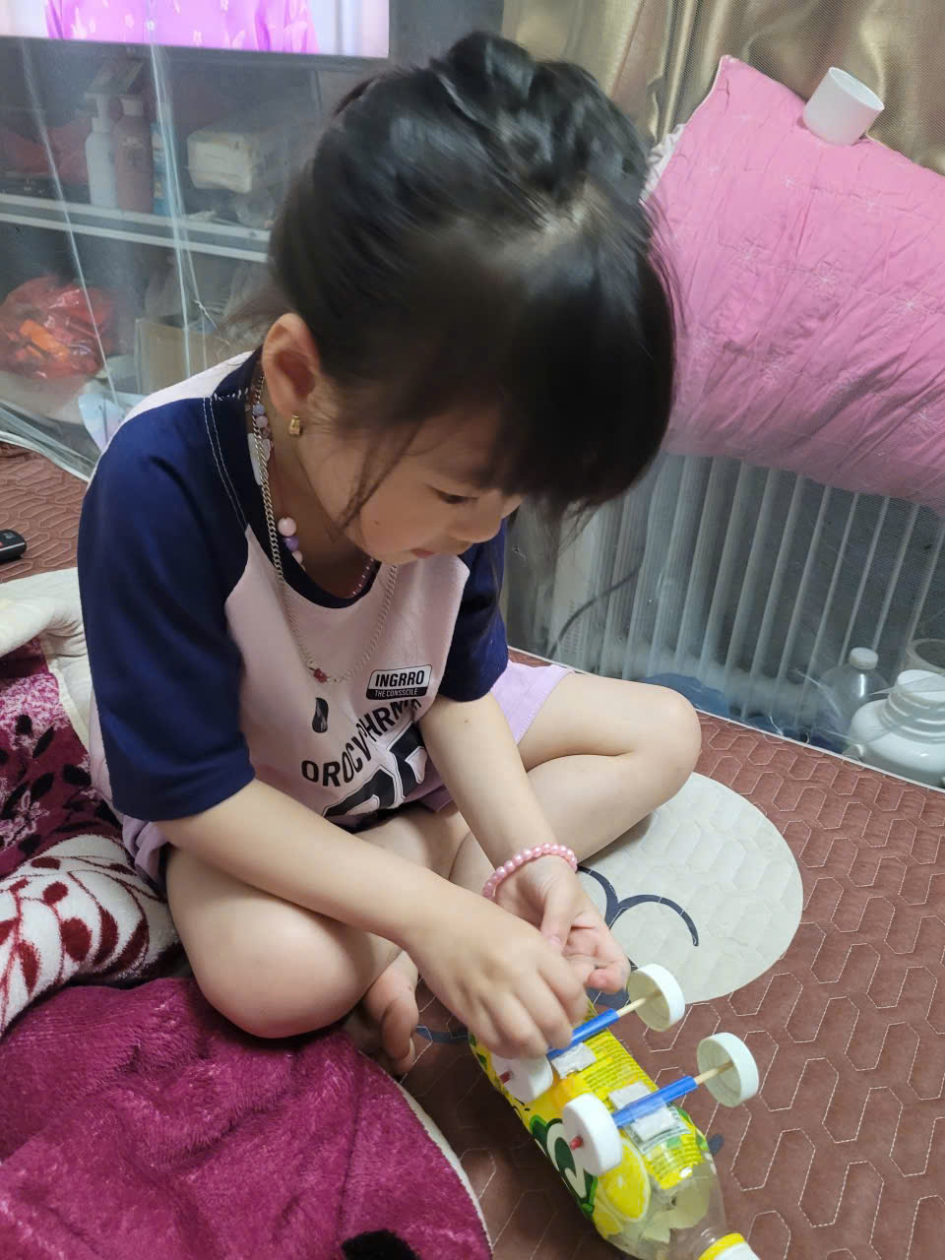
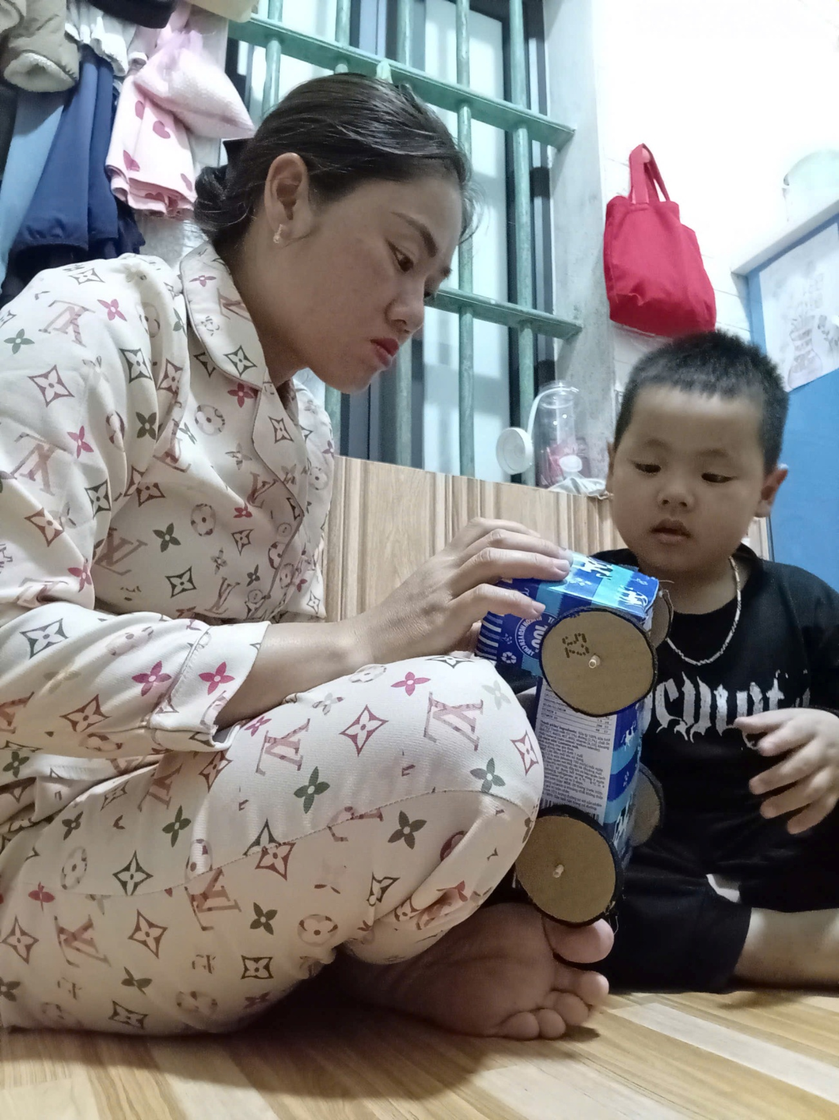

Slide 9
BƯỚC 3: LẬP KẾ HOẠCH

Slide 10
BƯỚC 4: CHẾ TẠO VÀ THỬ NGHIỆM

Slide 11
BƯỚC 5: CẢI TIẾN

Slide 13



Cảm ơn các cô giáo về dự giờ và thăm lớp

